Slide 1
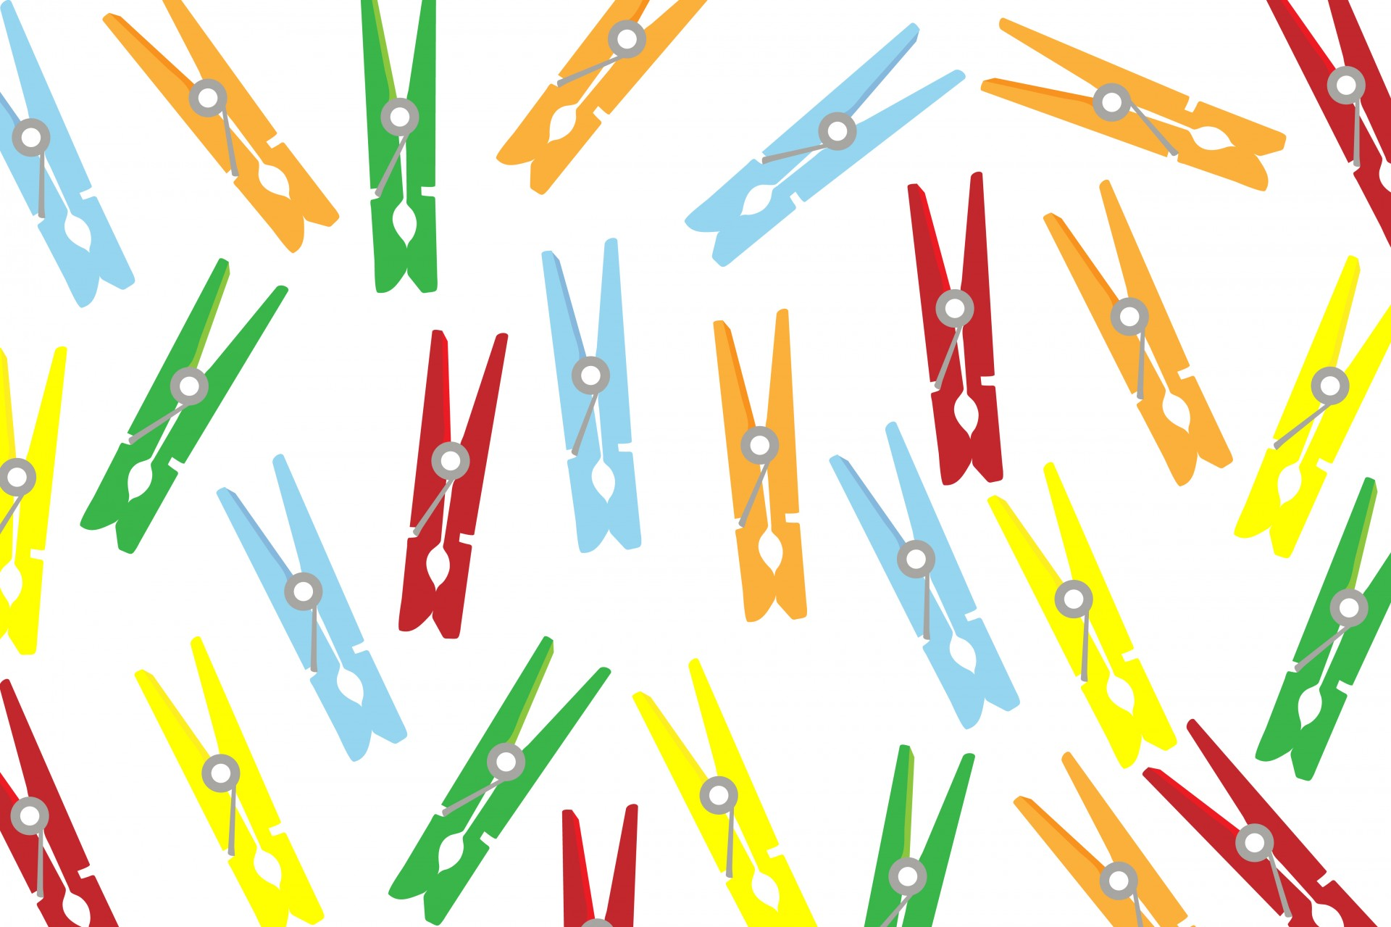
ПРИЩЕПКА
ПОДВИЖНЫЕ ИГРЫ И ЭСТАФЕТЫ

Slide 2
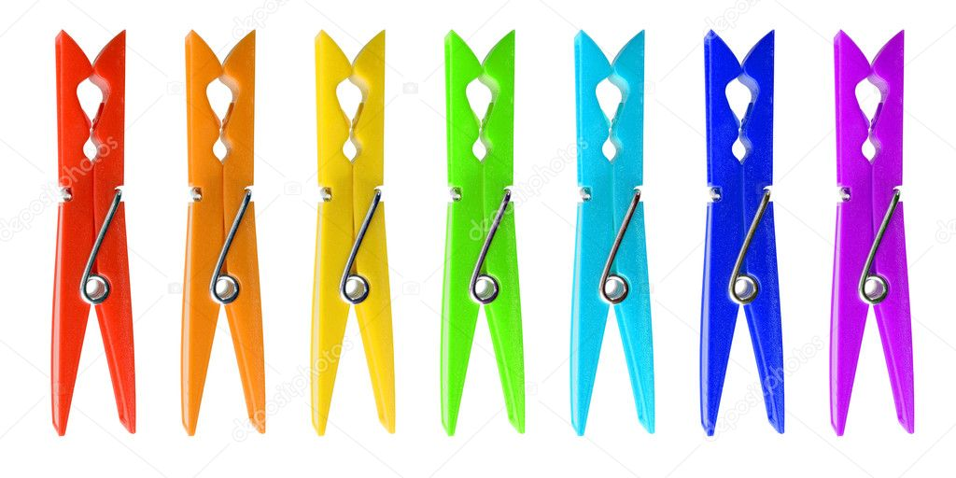
В нашем быту много интересных предметов, которые привлекают внимание детей. ПРИЩЕПКИ…. Для нас это просто необходимые вещи, а для ребенка они могут стать интересными игрушками, зачастую превосходящими по своим развивающим свойствам покупные аналоги. Впервые игры с бельевыми прищепками, которые можно было прикреплять к корзине с тонкими краями, использовала Мария Монтессори.
В своей работе использую различные игры с прищепками: подвижные и малоподвижные. В играх с прищепками развиваются тонкие движения пальцев, что благотворно влияет на речевую зону мозга. Выполняя пальчиками различные упражнения, ребёнок достигает хорошего развития мелкой моторики рук. Кисти рук приобретают хорошую подвижность, гибкость, исчезает скованность движений. Игры с прищепками развивают не только мелкую моторику рук, но и физические качества, а также воображение и речь, закрепляют сенсорные навыки и пространственные представления. Считаю, что игры с прищепками способствуют разностороннему развитию дошкольников.
Проведение игр не требует особых затрат, вносит разнообразие и повышает интерес детей к физкультуре.

Slide 3
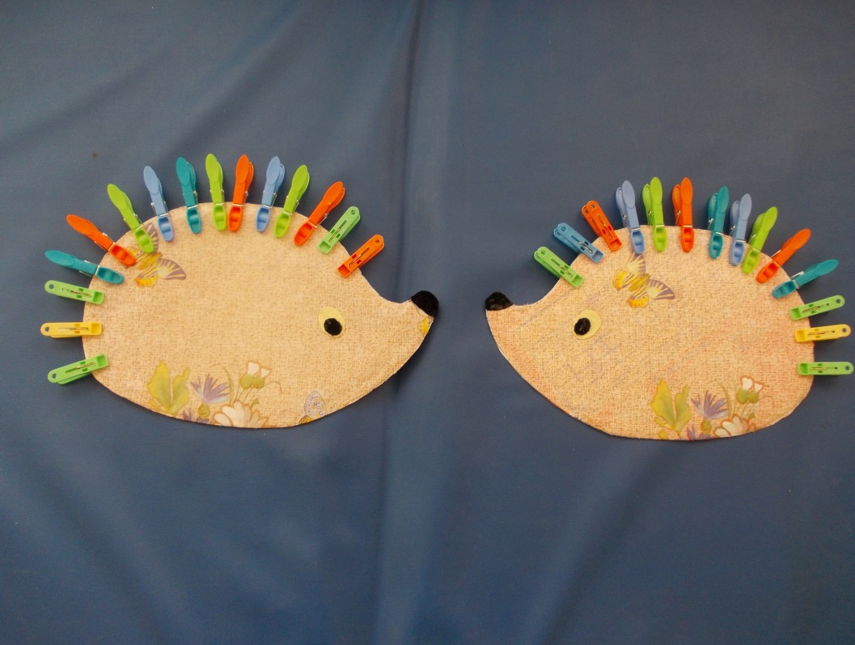
«Ёжики» изготовлены из клеёнки (2 слоя) внутри проложен картон и все слои склеены между собой.
Подвижная игра- эстафета «Надеваем шубку ежу»
Цель: Развивать мелкую моторику рук. Учить действовать по сигналу. Вызвать положительные эмоции детей в игре.
Дети строятся двумя колоннами, у каждого в руках прищепка. На некотором расстоянии, на столе, лежат "ежики». Ребята, по очереди, бегут к столу и пристегивают прищепку на спину "ежу". Команда, быстрее справившаяся с заданием, побеждает
"

Slide 4
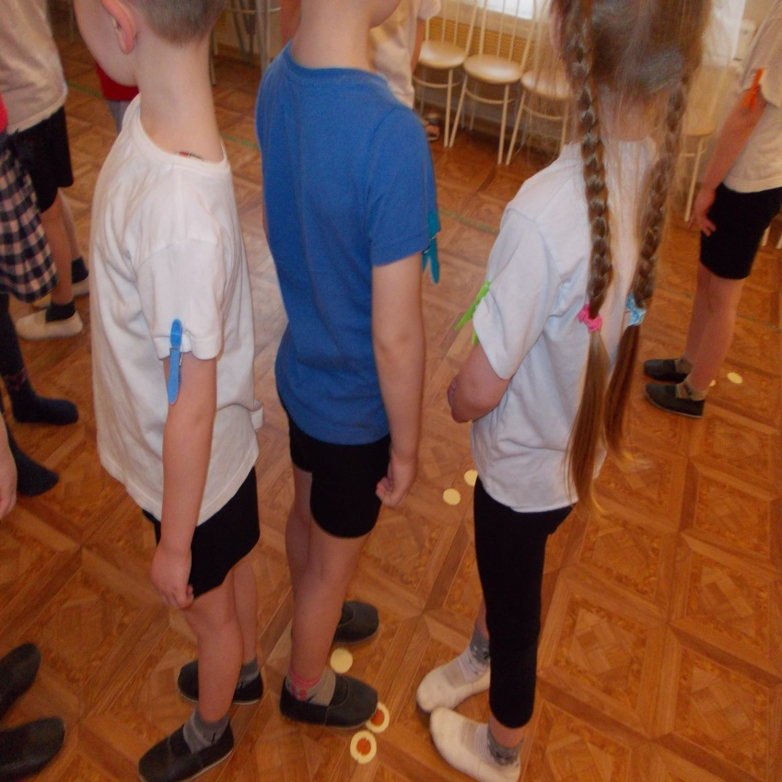
Подвижная игра «Салки с прищепками»
Оборудование: прищепки. Описание игр .
Подвижная игра для детей от 5 лет. Выбирают считалкой двух-трех «ловцов». Количество ловцов зависит от количества играющих. Если детей совсем мало, то можно выбрать и одного. На одежду «ловцам» прикрепляют несколько прищепок – каждому ловцу своего цвета. Теперь их задача поймать как можно больше детей. И на каждого, кого поймает, «ловец» перевешивает с себя прищепку. Игрок не имеет право перевешивать эту прищепку на кого-нибудь еще! Побеждает тот «ловец», который первым освободиться от прищепок. А игроки, «наловившие» больше всех прищепок, становятся новыми «ловцами».
Для малышей правила игры можно упростить, приблизив их к обыкновенным салкам. «Ловец» получает всего одну прищепку. Как только он поймает кого-нибудь из детей, он перецепляет на него прищепку и салкой-ловишкой становиться уже пойманный ребенок.
Можно изменить правила этой веселой подвижной игры. По одной-две прищепке вешают на всех участников, кроме «ловцов». Поймав кого-нибудь из детей, «ловец» снимает с него прищепку и перецепляет ее на свою одежду. Игроки, у которых не осталось уже прищепок выходят из игры. Лучше всего играть в такие салки с прищепками на время, например, пока звучит музыка или по сигналу взрослого ведущего. Побеждает тот «ловец», у которого будет больше всех прищепок

Slide 5
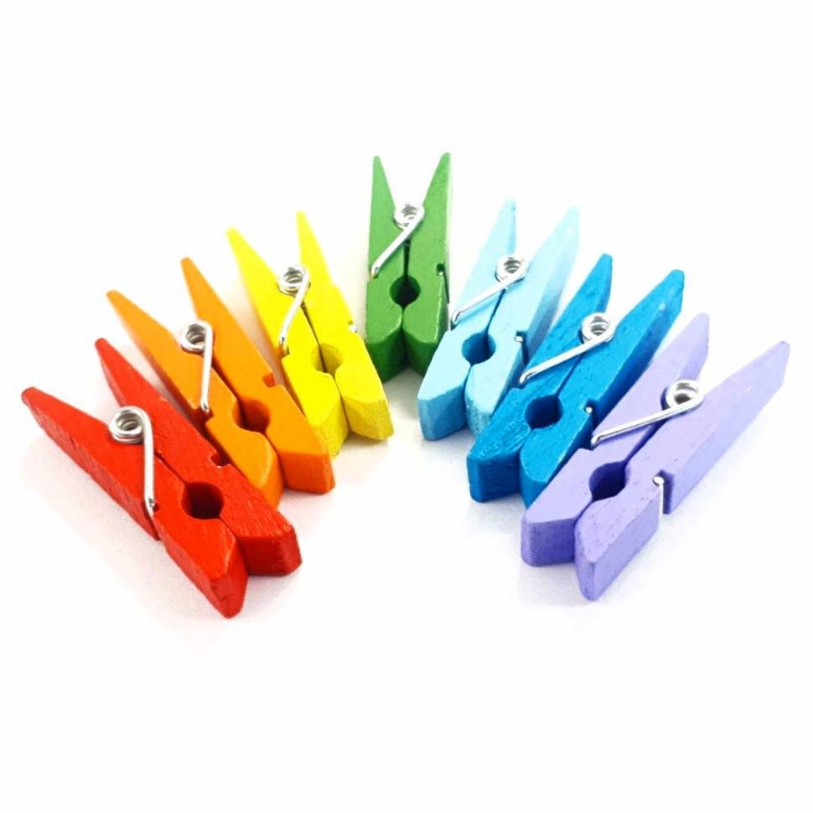
«Ловишка с прищепками».
Оборудование: прищепки
Описание игры .
Дети хором повторяют слова:
От ловишки убегаем,
А он прищепки прицепляет.
У кого их будет две –
Тот играет в стороне.
Если мячик он забросит,
То в игру - милости просим.
Ловишка с прищепками догоняет детей. Если он кого-то догнал - прицепляет на одежду прищепку. Дети с двумя прищепками (проигравшие) отходят в сторону и выполняют задание (забрасывают шарик в корзину с определённого расстояния), затем возвращаются в игру.

Slide 6
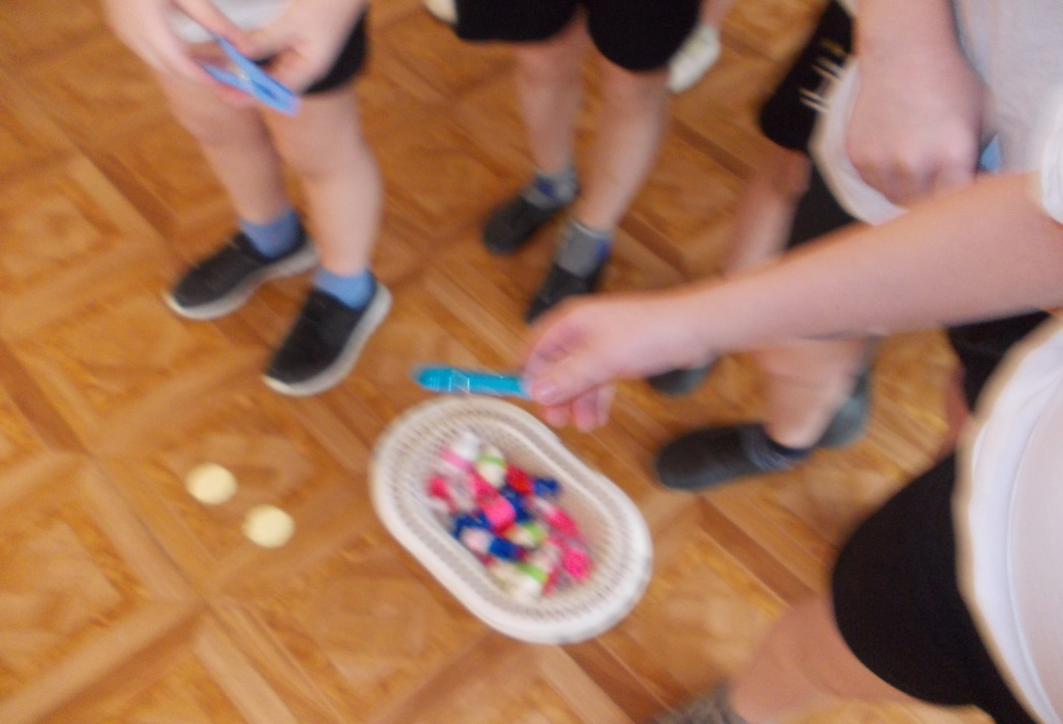
.Игра «Найди пару»
Детям на одежду прикрепляют прищепку. Играет музыка –дети двигаются, выполняют различные двигательные задания. После прекращения музыки нужно по цвету прищепки найти пару, тройку или другое количество человек и образовать круг. Лишний выбывает.
.Эстафета «Перенеси предмет».
Дети делятся на две команды. Прищепкой переносим мелкие предметы от начала эстафеты до коробки. Кто быстрее.
Эстафета «Гномики».
Дети делятся на две команды. На расстоянии протянута веревка с прищепками двух цветов вперемешку. Гномики-прищепки пошли гулять и заблудились. Нужно вернуть гномиков домой- в коробку. Задача ребенка снять прищепку

Slide 7
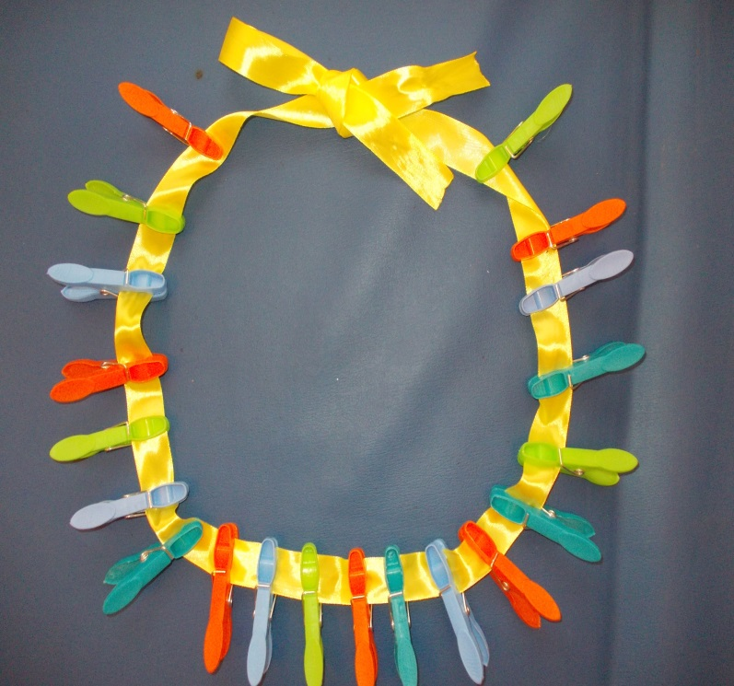
Эстафета «Бусы»
(для праздничных развлечений- «День матери», «8 марта»)
Реквизит:два набора разноцветных прищепок, два шнурка или ленточки длиной 50-70 см. Задание: из разноцветных прищепок, нанизывая их на шнурок, собрать красивые бусы.
Какая команда справится с заданием быстрее, та и победит.
Веселая эстафета с родителями.
Реквизит: бельевые прищепки, обручи 10 шт.
Две команды детей и от каждой команды один родитель.
Задание: Команды строятся напротив родителей. Кто быстрее прицепит прищепки к одежде родителей, перепрыгивая из обруча в обруч. Прищепки можно цеплять на одежду на головной убор и т.п.

Slide 8
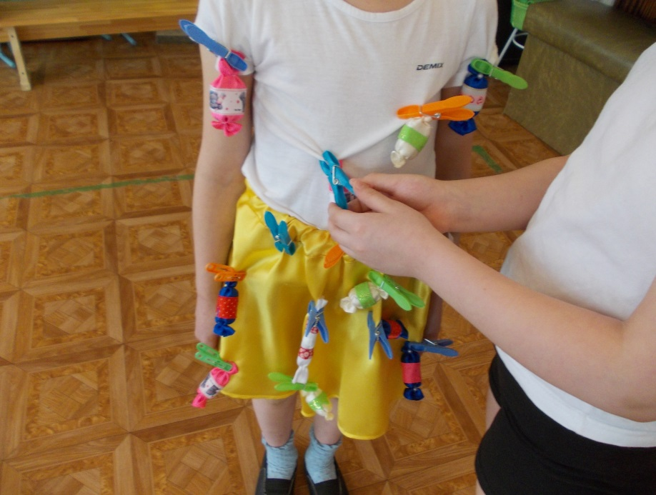
Эстафета «Наряди сладкоежку»
Реквизит: прищепки на каждую команду и конфеты две коробочки.
Команды выстраиваются в колонны по одному, перед каждой командой на определенном расстоянии стоит девочка- «сладкоежка».
Возле нее на стуле лежат две коробочки, одна с прищепками, другая с конфетами.
По команде ведущего: «Раз, два, три, Сладкоежку наряди!» первые игроки бегут к девочке, достают из коробок одну прищепку и одну конфету, и вешают конфету на одежду.
Побеждает команда быстрее всех выполнившая задание.

Slide 9
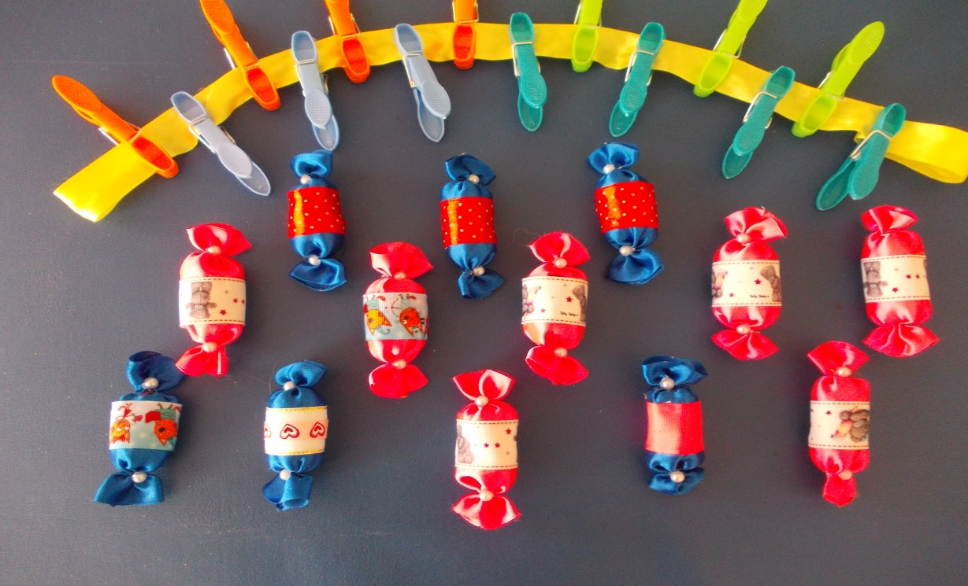
Эстафета «Ловкие ручки» По сигналу ведущего игроки по очереди должны подбежать к «Сладкоежке», снять с нее прищепку и конфету, разложить их назад по коробочкам и бегом вернуться в команду. Побеждает команда, которая быстрее снимет все прищепки и конфеты и разложит их по местам.
Конфетки для игр сделаны из атласных и репсовых лент, внутри мягкий наполнитель, украшены бусинками.

Slide 10
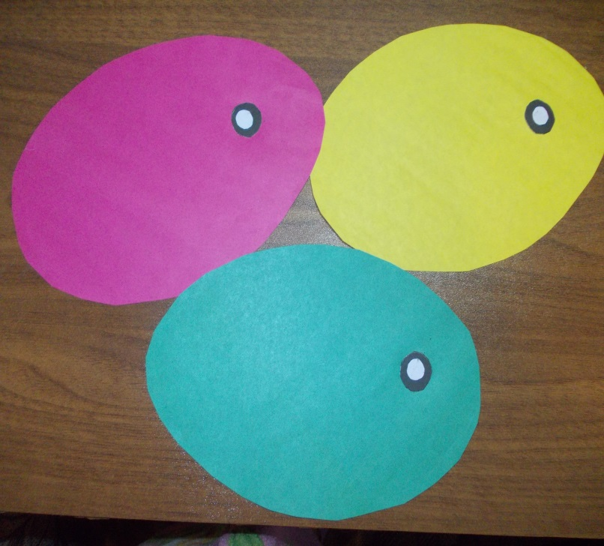
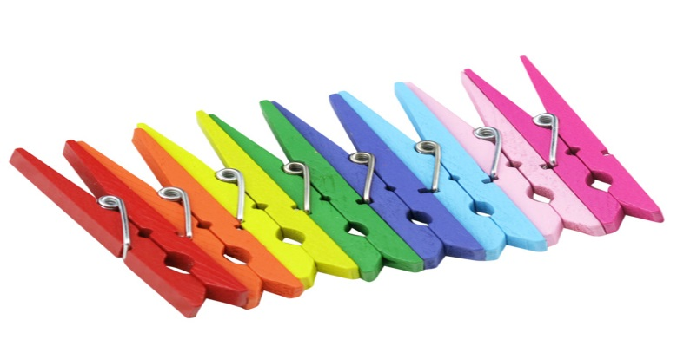
Рыбка, рыбка, что грустишь? Не видать улыбки? Без хвоста и плавников Не бывает рыбки.
Подвижная игра- эстафета "Рыбки".
Оборудование : овалы похожей формы на рыб разного цвета, прищепки разного цвета.
В нашем аквариуме не хватает рыбок.
Две команды кто быстрее в аквариум запустит рыбок.
На овал определенного цвета цепляют прищепки такого же цвета.

Slide 11
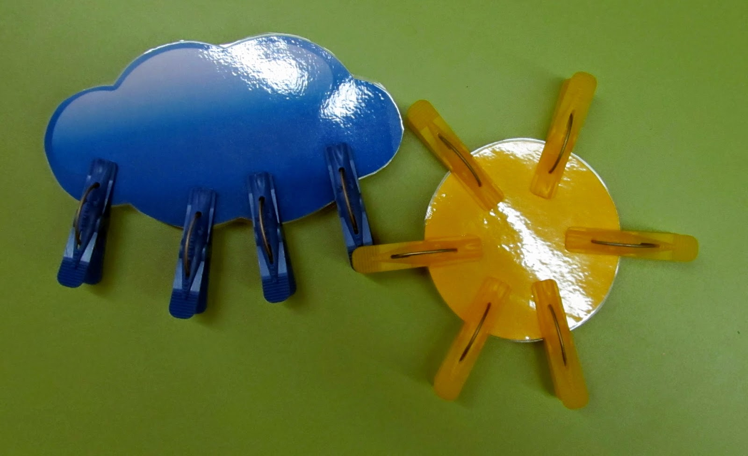
Вспомогательные картинки для игр с прищепками распечатаны на цветном принтере или вырезаны из цветной бумаги и заламинированны.
«Закрепи флажок»
(для младшего, среднего возраста)
Две команды, кто быстрее справиться.
Каждому ребенку выдали по две прищепки определенного цвета, он должен прищепить прищепку на флажок такого же цвета.
Эстафета «Помоги достроить».
Дети делятся на две команды. На расстоянии протянута веревка с прищепками нужных цветов вперемешку. На фигуру круга жёлтого цвета крепим прищепки такого же цвета - это лучи солнца. На зеленый треугольник – зеленые прищепки, иголки. На маленький кружок-красные прищепки, лепестки цветка. На полукруг- деревянные прищепки, иглы ежа.

Slide 12
Игра-эстафета «Птицы» Возраст: 4-5 лет Цель: развитие мелкой моторики рук, закрепление сенсорных навыков, пространственных представлений, мышления, внимания, воображения, действие по сигналу. Оборудование: прищепки, картинки птиц, натянутая веревка Ход игры: Две команды участников отмечают одним цветом зимующих птиц, другим – перелетных
Эстафета «Тематическая».
Можно в игровой форме повторить пройденную тему: например перемешать картинки диких и домашних животных, и в эстафете добежать до веревки, выбрать картинку и с помощью прищепки прикрепить на веревку нужное животное. (Сказки «Репка» и «Колобок», зимующие птицы и перелетные) и т.д.
Эстафета: «Большая стирка».
Дети делятся на две команды. Возле команд протянута веревка с прищепками. В противоположном конце зала два тазика с одеждой. Задача команд добежать до тазика, взять одежду, добежать до веревки, повесить ее на веревку. Чья команда быстрее.

